Slide 1
ГВОЗДИ КРОВЕЛЬНЫЕ ЕРШЕНЫЕ
ЗНАНИЕ.ОПЫТ.МАСТЕРСТВО
WWW.SHINGLAS.RU

Slide 2
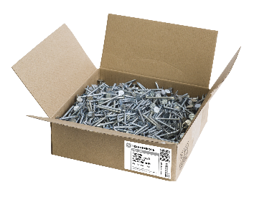
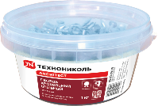
Содержание
1
описание
Область применения
Преимущества
2
Способ применения
Крепление рядовой черепицы
Крепление коньково-карнизной черепицы
3
Расход
Техническая информация
4
Хранение и транспортировка
5
Логистические параметры

Slide 3
Гвозди кровельные ершеные
Специальные антикоррозийные кровельные гвозди с широкой шляпкой помогают быстро и качественно выполнить монтаж гибкой черепицы.
В процессе забивания подголовник гвоздя анкеруется в образованном отверстии, что позволяет получить максимально плотную посадку крепёжного элемента в перфорированную конструкцию.
Гвозди кровельные представлены длиной 30 и 45 мм и применяются в зависимости от применяемой коллекции.

Slide 4
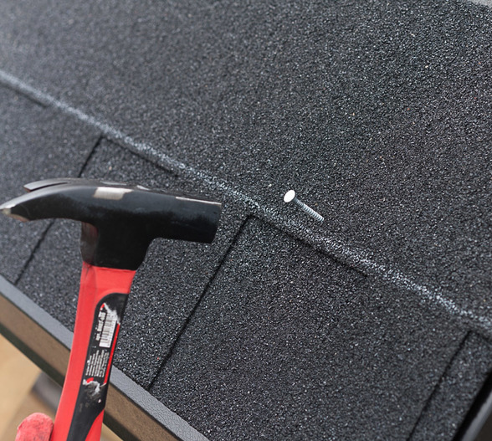
Область применения
Область применения
Используются для кровли мягкого типа и обладают особым конусным подголовником
ВАЖНО!
Гвозди для гибкой черепицы обязательно гальванизируют с помощью цинка для того чтобы они длительное время успешно справлялись с воздействием влаги.

Slide 5
Преимущества
Гвозди кровельные ершеные обладают рядом преимуществ перед альтернативными материалами и аналогичной продукцией конкурентов.
ПРОЧНОСТЬ СОЕДИНЕНИЯ
ДОЛГОВЕЧНОСТЬ
ПРОСТОТА МОНТАЖА
БЕЗОПАСНОЕ КРЕПЛЕНИЕ
СТОЙКОСТЬ К АГРЕССИВНОЙ СРЕДЕ
Благодаря поперечной насечке прочность крепления элементов возрастает в пять раз.
Оцинкованное покрытие снижает риск появления ржавчины и преждевременной утраты крепежных качеств.
Для применения в качестве крепежа для кровли, достаточно обычного молотка
Увеличенная площадь шляпки гвоздя позволяет безопасно закрепить мягкую кровлю и обеспечивает целостность кровельного материала
Не подвержены гниению и коррозии.

Slide 6
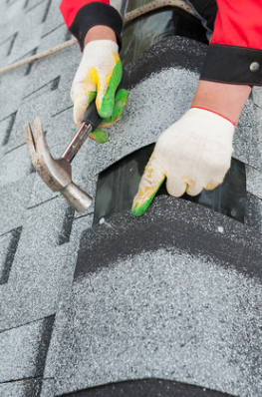
Способ применения
Для монтажа коньково-карнизной и рядовой гибкой черепицы необходимо соблюдать правильное размещение гвоздей кровельных ершевых гвоздей в строгом соответствии схемам.

Slide 7
Способ применения
Крепление Рядовой и конькоВО-КАРНИЗНой черепицы
Рядовая черепица
Коньково-карнизная черепица
Уклон скатов от 12 до 45°
Уклон скатов от 45 до 90°
ВАЖНО!
При монтаже ножка гвоздя должна быть строго прямо, а шляпка остается над поверхностью, не вдавливая черепицу.

Slide 8
Расход
В зависимости от уклона и модели крыши нормы расхода могут отличаться. В таблице указан расход гвоздей кровельных ершеных, из расчета на 1 м2
Форма нарезки гибкой черепицы | Вес гвоздей на 1 м2 кровли (угол 12-45), г | Вес гвоздей на 1 м2 кровли (угол 45-90), г | Средний вес гвоздей на 1м2 кровли (для всех углов), г
Континент | 255,30 |  | 255,30
Вестерн | 102,27 | 178,53 | 113,71
Драконий зуб | 117,00 | 171,60 | 125,19
Аккорд | 102,27 | 140,40 | 107,99
Соната | 102,27 | 140,40 | 107,99
Бобровый хвост | 98,8 | 135,20 | 104,26
Трио | 98,8 | 135,20 | 104,26

Slide 9
Хранение и транспортировка
транспортировка
хранение
Гвозди перевозят транспортом всех видов в соответствии с правилами перевозки грузов, действующими на транспорте данного вида, и техническими условиями погрузки и крепления грузов, утвержденными МПС. Транспортирование гвоздей по железной дороге производят в крытых вагонах повагонными или мелкими отправками
в закрытой заводской таре, в сухих помещениях с относительной влажностью не более 80%.
Ведро – 1 кг
Коробка – 5 кг
УПАКОВКА
Логистические параметры
 | В паллете (кг) | Габариты паллета
Ершенные гвозди оцинкованные Шинглас, 30х3,5 мм, кг | 1000 | 1200х800х850м Вес 1020 кг.
Удлиненные ершеные гвозди оцинкованные Шинглас 45х3,5 мм | 1000 | 1200х800х850м Вес 1020 кг.
Ведерко ершеных гвоздей ТЕХНОНИКОЛЬ, 1 кг | 500 | 1200х800х650м Вес 520 кг.

Slide 10
Спасибо за внимание!
Подробнее о продукте в разделе «Комплектующие» на сайте www.shinglas.ru
WWW.SHIGLAS.RU
8 800 200 05 65
ПРОЯЕССИОНАЛЬНЫЙЕ КОНСУЛЬТАЦИИ

